Slide 1
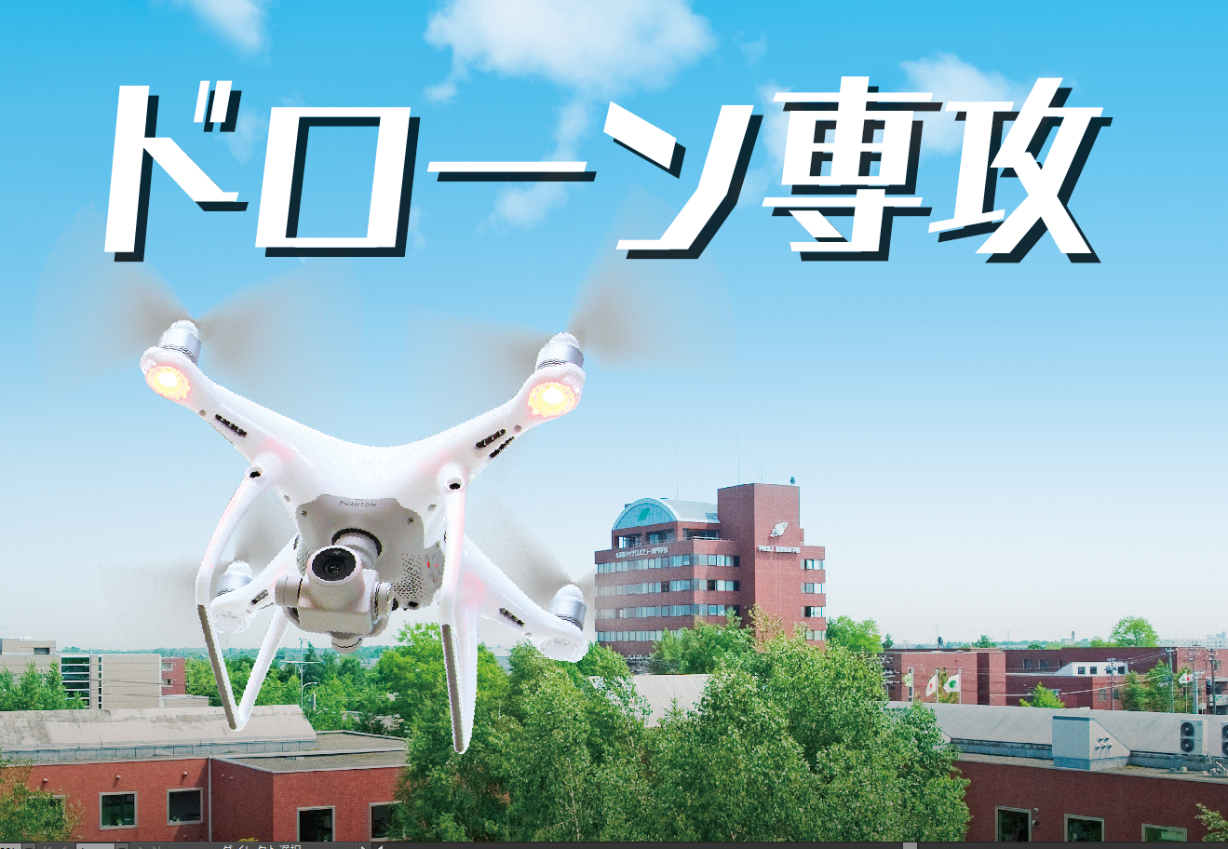

Slide 2
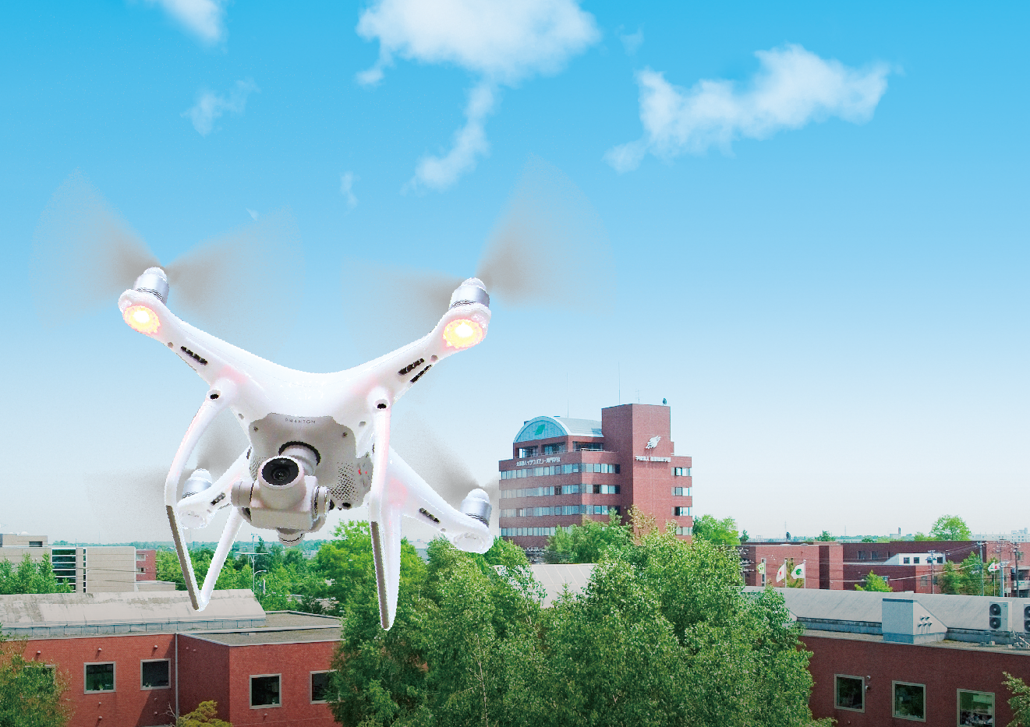
ドローンの可能性

Slide 3
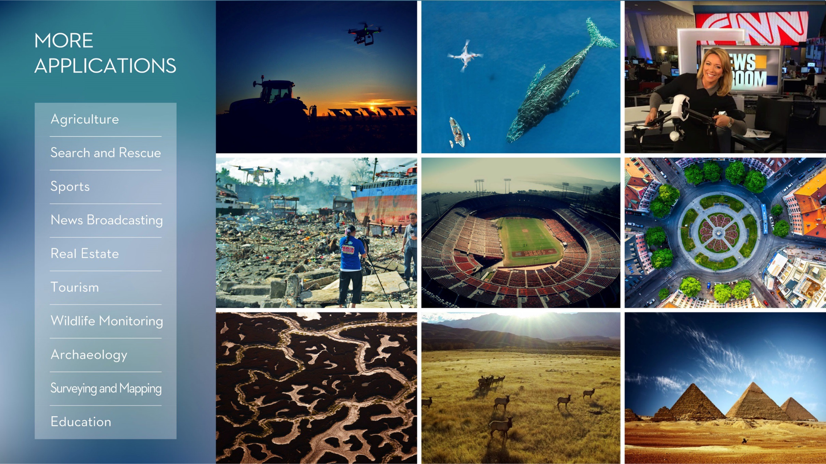
農業
観光業
報道
探索と救助
スポーツ
不動産業
測量とマッピング
野生動物の監視
考古学

Slide 4
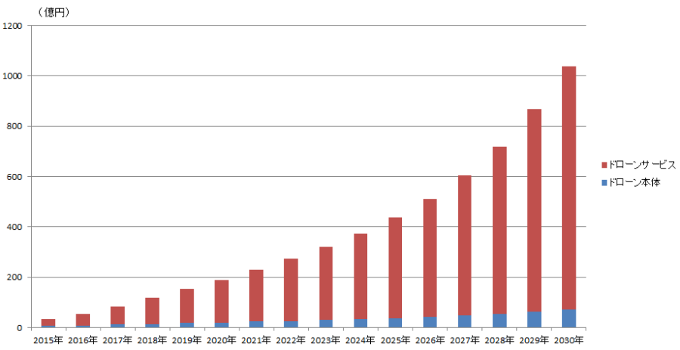
日本国内のドローン市場の推移（予測）
ドローン専攻１期生卒業
ドローン専攻１期生入学
出所：日経BPクリーンテック研究所（2015）「世界ドローン総覧」

Slide 5
ドローン専攻の学び

Slide 6
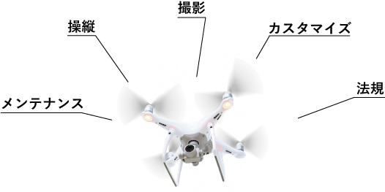
ドローンのすべてを学ぶ！
現在開講に向けてカリキュラムを作成中！

Slide 7
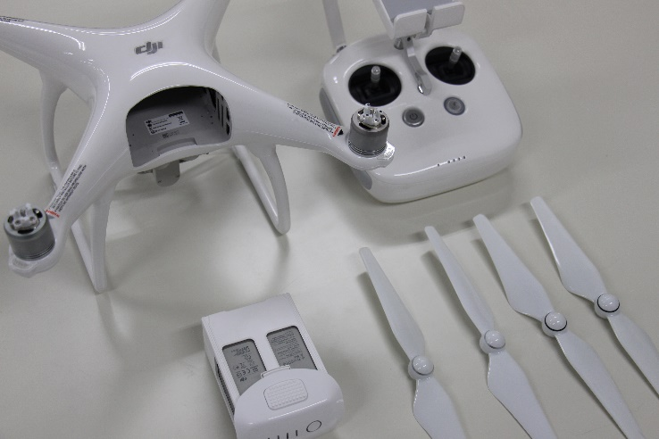
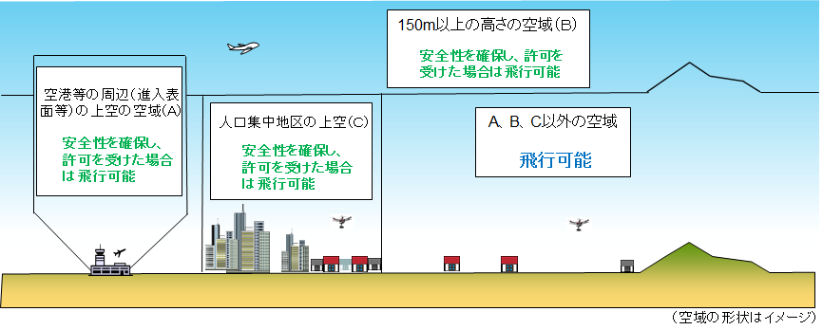
ドローン専攻の授業例
ドローン操縦演習
ドローンメンテナンス
プログラミング
ドローン関連法規

Slide 8
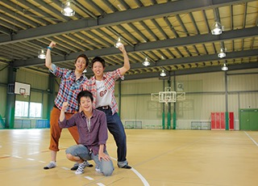
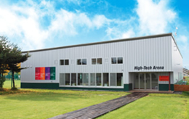
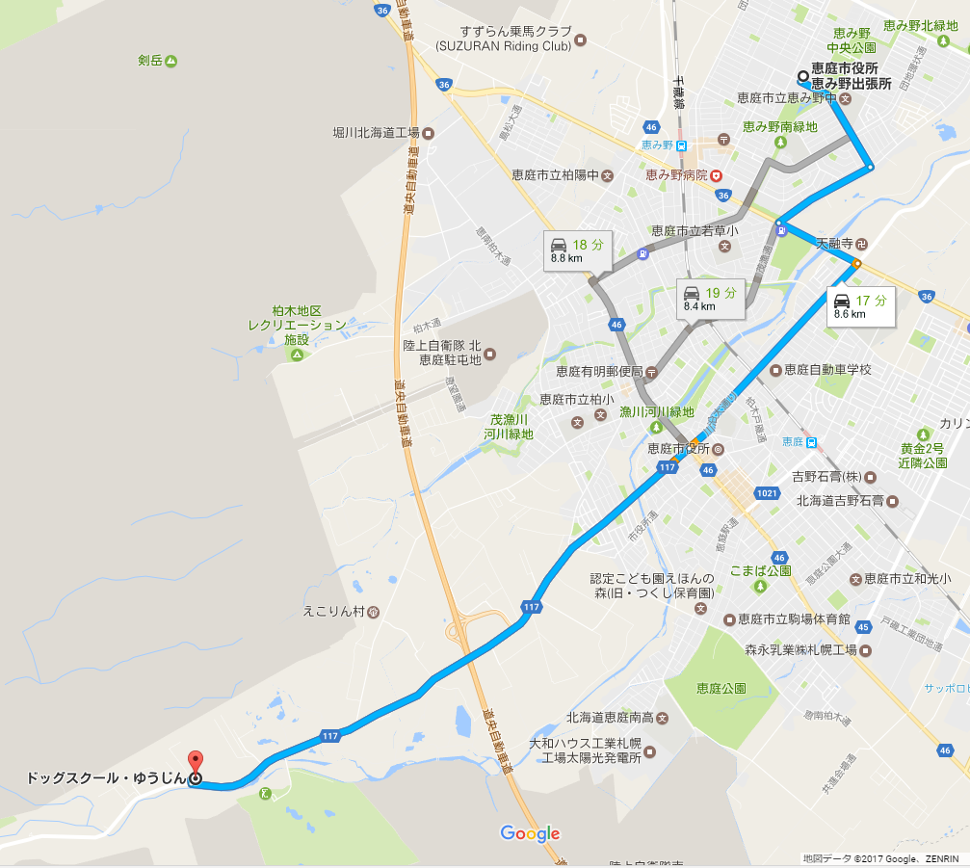
ドローンを飛ばす環境
ハイテクアリーナ
本校の体育館。
屋内だから気軽に飛行できる！
ドッグスクールゆうじん
姉妹校
北海道エコ・動物自然専門学校
副校長の柳生先生が
運営しているドッグスクール。
広い敷地でドローンを飛行させられる！

Slide 9
ドローン専攻で目指す職業
いま
映像撮影・制作
販売
これから
様々な分野にまたがる技術者

